Slide 1
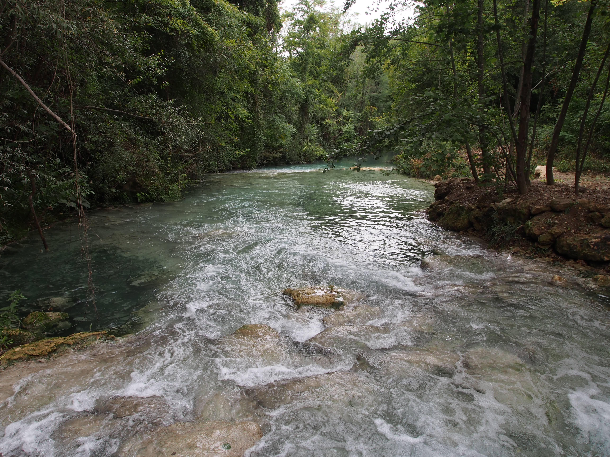
SCIENZA PARTECIPATA
DAI LABORATORI AI MONITORAGGI
Isabella Calattini e pietro Centorrino

Slide 2
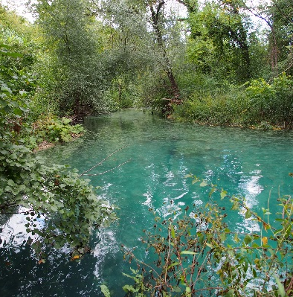
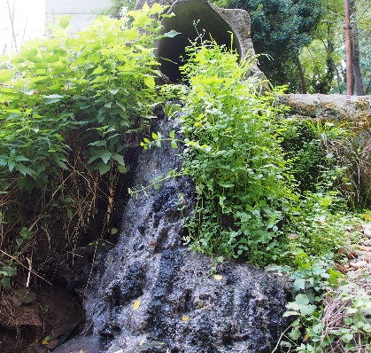
FIUME ELSA
Fiume centrale che attraversa 4 città, 19 comuni e 3 province,
VIRTÙ:
Risorsa idrica storica della
Val d’Elsa
Parco fluviale dell’Elsa
Molto vissuto
dai locali.
PROBLEMATICHE:
Industrie e campi coltivati
Assenza di monitoraggio, e qualità che peggiora lungo il corso
"Tubone"
Monitoraggio partecipato del fiume, progetto internazionale FreshWater Watch e integrato con tesi universitaria.
PROGETTO

Slide 3
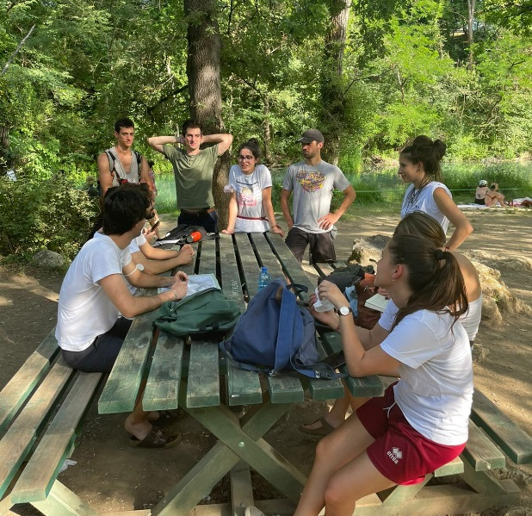
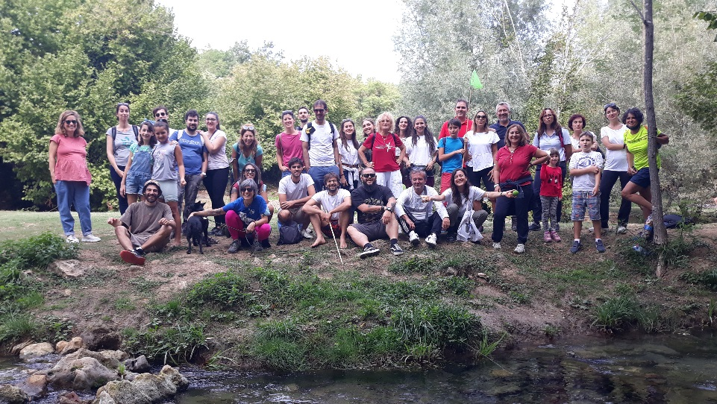
SCIENZA PARTECIPATA PER INCLUDERE E SPERIMENTARE
Coinvolgere e dialogare
ASSOCIAZIONI​
Partecipazione​
Socialità​
Visibilità reciproca
SCUOLE
Formare
Finanziamenti
Partecipazione
ALTRE REALTÀ
Includere
Sensibilizzare
Capire
COOPROGETTARE
PARTECIPARE

Slide 4
LABORATORI DIDATTICI: FORMAZIONE E AUTOFINANZIAMENTO
I laboratori didattici sono una risorsa per:
Le scuole
Attivazione progetti (PON, scuola lavoro e PTOF) STEM, cittadinanza attiva e educazione civica/ambientale.
I ragazzi
Orientamento universitario, formazione lavorativa e ruolo attivo nella comunità.
Progetto di monitoraggio
Campagne lunghe, lavoro per i formatori e visibilità campagna.

Slide 5
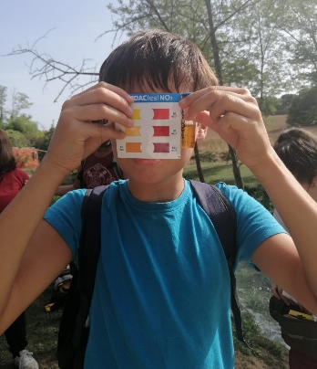
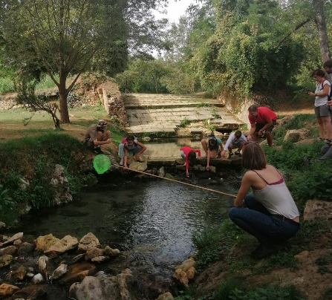
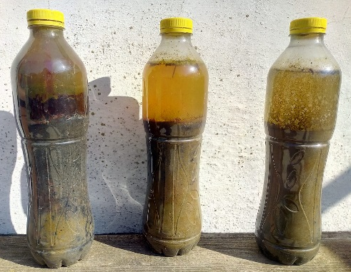
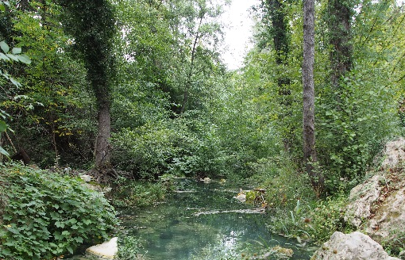
LABORATORI SUL FIUME
1. CHIMICA
Analisi dei macronutrienti
2. FISICA
Misura della portata
3. BIOLOGIA
Campionamento di suolo
4. SCIENZE NATURALI
Monitoraggio della vegetazione
5. MATEMATICA
Analisi dei dati

Slide 6
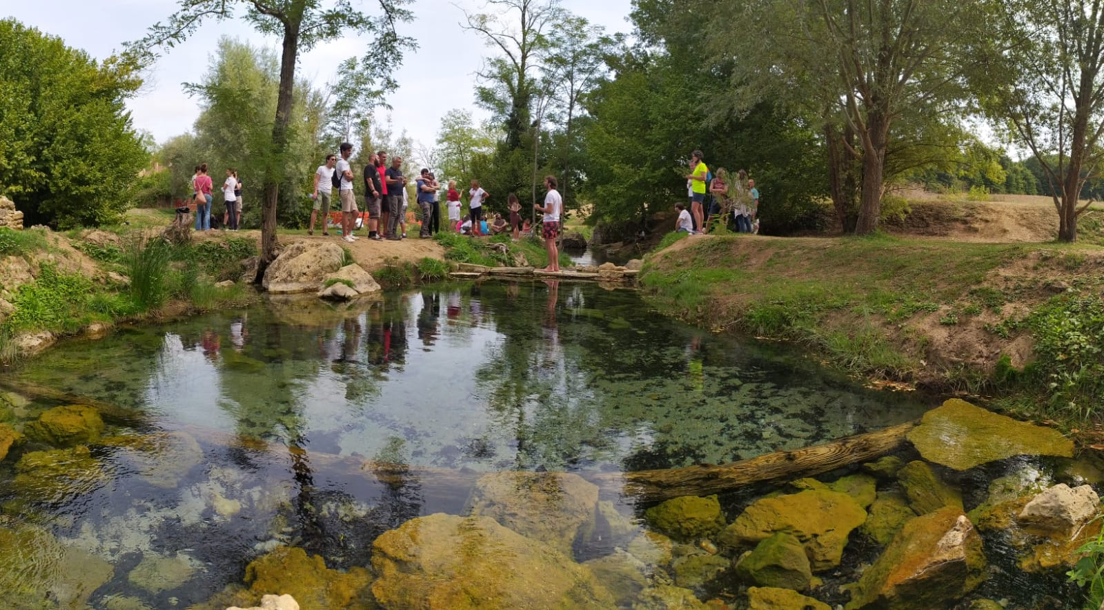

GRAZIE PER L’ATTENZIONE

